Slide 1
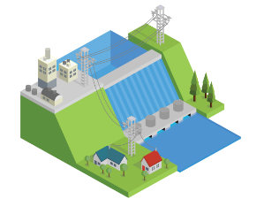
เกณฑ์การบริหารจัดการระบายน้ำของเขื่อน..........
แนบ 1
เขื่อน.........
ปริมาณน้ำสูงสุด xxxx ลบ.ม./วิ
อ่างเก็บน้ำ/เขื่อน ..........................................................
สำนักงานชลประทาน.....................................................
ความจุลำน้ำ…….......................................................... cms
River Outlet (สูงสุด)………………………........….……….. cms
Spillway (สูงสุด) ...…………………………........……….….. cms
4
อำเภอ...............
ลำดับ | อัตราการระบายที่เริ่มส่งผลกระทบ (cms) | พื้นที่ได้รับผลกระทบ | พื้นที่น้ำท่วม (ไร่) | หน่วยงานรับผิดชอบและตัดสินใจสั่งการ
 | xxx – xxx | ตำบล...............อำเภอ................. | xxxx | ระดับ 1
 | xxx - xxx | ตำบล...............อำเภอ................. | xxxx | ระดับ 2
 | xxx - xxx | ตำบล...............อำเภอ................. | xxxx | ระดับ 3
 | xxx - xxx | ตำบล...............อำเภอ................. | xxxx | ระดับ 4
3
แม่น้ำ.....................
1
อำเภอ...............
2
2
อำเภอ...............
3
1
4
อำเภอ...............
หมายเหตุ : หากกรณีมีข้อมูลหรือรายละเอียดเพิ่มเติม สามารถส่งแนบเพิ่มจากที่กำหนดไว้เบื้องต้นได้

Slide 2
เกณฑ์การบริหารจัดการระบายน้ำของเขื่อนระบายน้ำ/ฝาย..........
แนบ 2
เขื่อนระบายน้ำน้ำ/ฝาย...................................................
สำนักงานชลประทาน.....................................................
ความจุลำน้ำ.........................................................cms
อัตราการระบาย(สูงสุด)………………………….……….. cms
เขื่อนระบายน้ำ/ฝาย..............
ปริมาณน้ำสูงสุด xxxx ลบ.ม./วิ
4
ลำดับ | อัตราการระบายที่เริ่มส่งผลกระทบ (cms) | พื้นที่ได้รับผลกระทบ | พื้นที่น้ำท่วม (ไร่) | หน่วยงานรับผิดชอบและตัดสินใจสั่งการ
 | xxx – xxx | ตำบล...............อำเภอ................. | xxxx | ระดับ 1
 | xxx – xxx | ตำบล...............อำเภอ................. | xxxx | ระดับ 2
 | xxx – xxx | ตำบล...............อำเภอ................. | xxxx | ระดับ 3
 | xxx – xxx | ตำบล...............อำเภอ................. | xxxx | ระดับ 4
อำเภอ...............
3
1
แม่น้ำ................
อำเภอ.............
2
2
3
อำเภอ...............
4
1
อำเภอ...............
หมายเหตุ : หากกรณีมีข้อมูลหรือรายละเอียดเพิ่มเติม สามารถส่งแนบเพิ่มจากที่กำหนดไว้เบื้องต้นได้

Slide 3
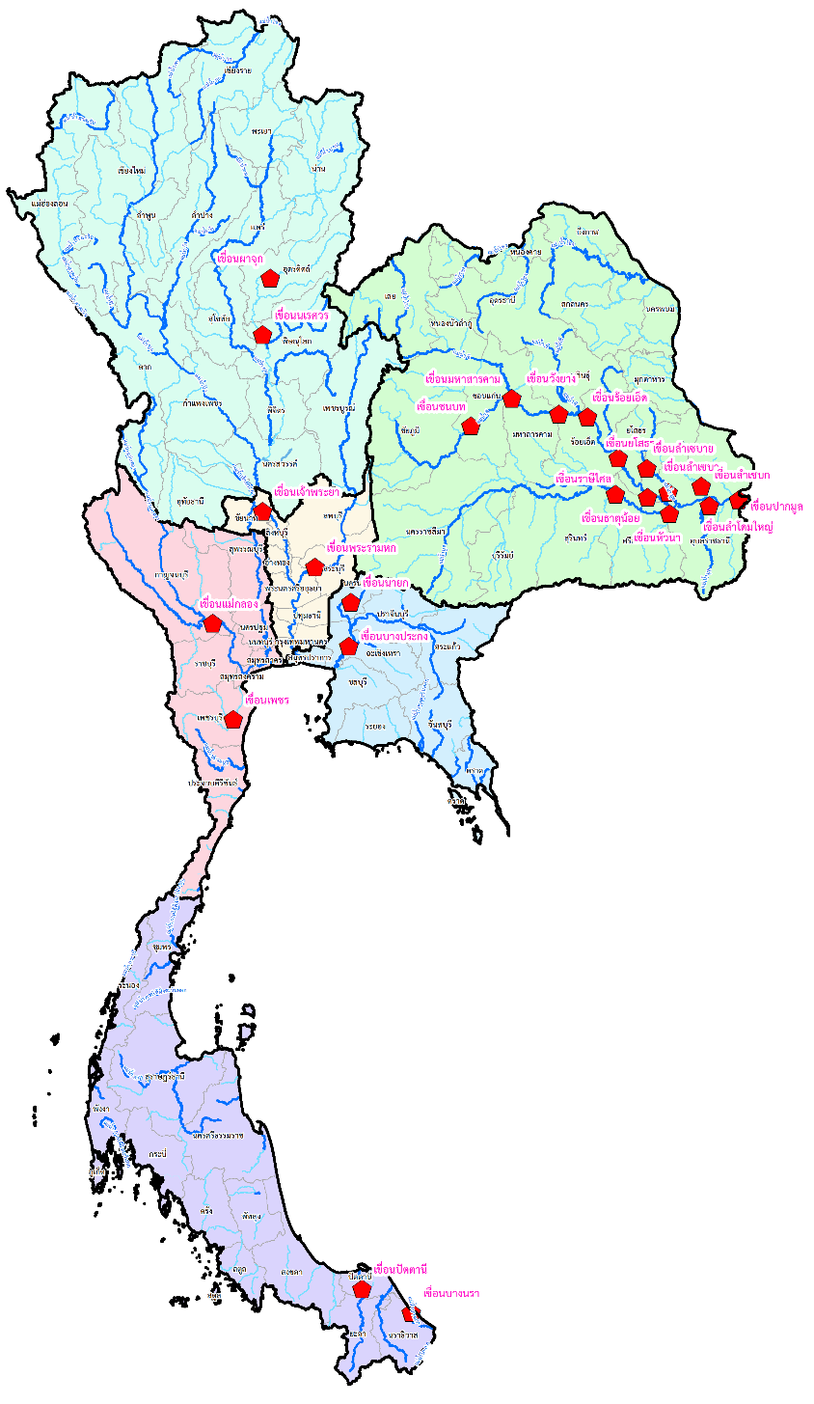
เขื่อนระบายน้ำ ทั้งประเทศ
แนบ 3
15. เขื่อนชนบท จ.ขอนแก่น
16. เขื่อนมหาสารคาม จ.มหาสารคาม
17. เขื่อนวังยาง จ.กาฬสินธุ์
18. เขื่อนร้อยเอ็ด จ.ร้อยเอ็ด
19. เขื่อนยโสธร จ.ยโสธร
20. เขื่อนลำเซบาย จ.อำนาจเจริญ
21. เขื่อนลำเซบก จ.อุบลราชธานี
22. เขื่อนปากมูล จ.อุบลราชธานี
23. เขื่อนลำโดมใหญ่ จ.อุบลราชธานี
24. เขื่อนลำเซบาย จ.อุบลราชธานี
25. เขื่อนหัวนา จ.ศรีสะเกษ
26. เขื่อนธาตุน้อย จ.อุบลราชธานี
27. เขื่อนราศีไศล จ.ศรีสะเกษ
1. เขื่อนผาจุก จ.อุตรดิตถ์
2. เขื่อนนเรศวร จ.พิษณุโลก
3. เขื่อนเจ้าพระยา จ.ชัยนาท
4. เขื่อนพระรามหก จ.พระนครศรีอยุธยา
5. เขื่อนแม่กลอง จ.กาญจนบุรี
6. เขื่อนเพชร จ.เพชรบุรี
7. ประตูระบายน้ำคลองหัววังพนังตัก จ.ชุมพร
8.ประตูระบายน้ำอุทกวิภาชประสิทธิ
จ.นครศรีธรรมราช
รวมทั้งประเทศ 27 แห่ง แบ่งออกเป็น
ภาคเหนือ จำนวน 2 แห่ง
ภาคกลาง จำนวน 2 แห่ง
ภาคตะวันออก จำนวน 2 แห่ง
ภาคตะวันตก จำนวน 2 แห่ง
ภาคใต้ จำนวน 6 แห่ง
ภาคตะวันออกเฉียงเหนือ 13 แห่ง
10. เขื่อนนครนายก จ.นครนายก
11. เขื่อนบางประกง จ.ฉะเชิงเทรา
12. เขื่อนปัตตานี จ.ยะลา
9.ประตูระบายน้ำคลองอู่ตะเภา
จ.สงขลา
13. เขื่อนบางนรา จ.ยะลา
14. ประตูระบายน้ำปากคลองมูโนะ จ.นราธิวาส

Slide 4
เกณฑ์การบริหารจัดการระบายน้ำของเขื่อน
แนบ 4
หน่วยงานรับผิดชอบและตัดสินใจสั่งการ
ระดับ 1
กรณีระบายน้ำไม่เกินความจุลำน้ำและไม่กระทบต่อพื้นที่ท้ายน้ำ
ปริมาณการระบายน้ำน้อยกว่า xxxx ลบ.ม./วินาที
หน่วยงานเป็นผู้รับผิดชอบบริหารจัดการน้ำ
ระดับ 2
กรณีระบายน้ำก่อให้เกิดน้ำท่วมด้านท้ายน้ำหรือเหนือน้ำ
ปริมาณการระบายน้ำ xxxx – xxxx ลบ.ม./วินาที
รายงานต่อคณะอนุกรรมการฯ ทราบ ภายใน 3 วัน
กรณีระบายน้ำก่อให้เกิดน้ำท่วมด้านท้ายน้ำหรือเหนือน้ำ
ระดับ 3
ปริมาณการระบายน้ำ xxxx – xxxx ลบ.ม./วินาที
ให้ขออนุญาตรายงานต่อคณะอนุกรรมการฯ ล่วงหน้า 3 วัน เพื่อพิจารณาเห็นชอบ
หากเป็นกรณีฉุกเฉินให้ขออนุญาตประธานคณะอนุกรรมการฯ
พิจารณาเห็นชอบและให้รายงานคณะอนุกรรมการฯ ในโอกาสแรก
กรณีระบายน้ำก่อให้เกิดน้ำท่วมด้านท้ายน้ำหรือเหนือน้ำ
ปริมาณการระบายน้ำมากกว่า xxxx ลบ.ม./วินาที
ให้ขออนุญาตต่อ กนช. ล่วงหน้า 3 วัน เพื่อพิจารณาเห็นชอบการปรับเพิ่ม
หากเป็นกรณีฉุกเฉิน ให้ขออนุญาตประธาน กนช.
พิจารณาและให้รายงานต่อ กนช. ในโอกาสแรก
ระดับ 4

Slide 5
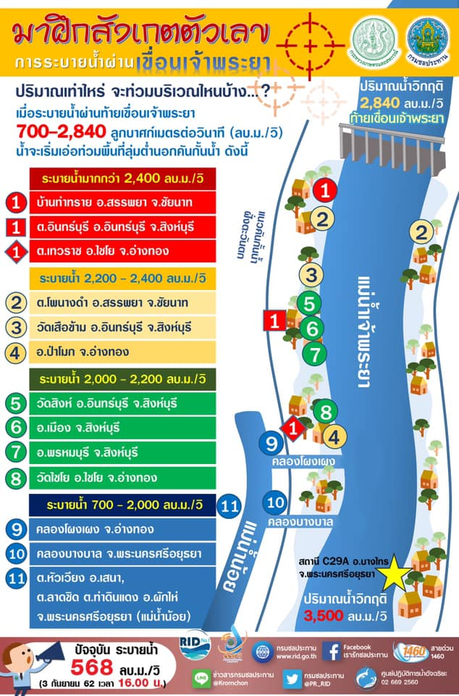
เกณฑ์การบริหารจัดการระบายน้ำของเขื่อนเจ้าพระยา
เกณฑ์การบริหารจัดการระบายน้ำ
ปรับเกณฑ์การระบายน้ำเขื่อนเจ้าพระยา
ของกรมชลประทาน
กรณีระบายน้ำไม่เกินความจุลำน้ำและไม่กระทบต่อพื้นที่ท้ายน้ำ
ปริมาณการระบายน้ำน้อยกว่า 700 ลบ.ม./วินาที
หน่วยงานเป็นผู้รับผิดชอบบริหารจัดการน้ำ
กรณีระบายน้ำก่อให้เกิดน้ำท่วมด้านท้ายน้ำหรือเหนือน้ำ
ตัวอย่าง
ปริมาณการระบายน้ำ 700 – 1,500 ลบ.ม./วินาที
รายงานต่อคณะอนุกรรมการฯ ทราบ ภายใน 3 วัน
กรณีระบายน้ำก่อให้เกิดน้ำท่วมด้านท้ายน้ำหรือเหนือน้ำ
ปริมาณการระบายน้ำ 1,500-2,000 ลบ.ม./วินาที
ให้ขออนุญาตรายงานต่อคณะอนุกรรมการฯ ล่วงหน้า 3 วัน เพื่อพิจารณาเห็นชอบ
หากเป็นกรณีฉุกเฉินให้ขออนุญาตประธานคณะอนุกรรมการฯ
พิจารณาเห็นชอบและให้รายงานคณะอนุกรรมการฯ ในโอกาสแรก
กรณีระบายน้ำก่อให้เกิดน้ำท่วมด้านท้ายน้ำหรือเหนือน้ำ
ปริมาณการระบายน้ำมากกว่า 2,000 ลบ.ม./วินาที
ให้ขออนุญาตต่อ กนช. ล่วงหน้า 3 วัน เพื่อพิจารณาเห็นชอบการปรับเพิ่ม
หากเป็นกรณีฉุกเฉิน ให้ขออนุญาตประธาน กนช.
พิจารณาและให้รายงานต่อ กนช. ในโอกาสแรก

